Slide 1
分治策略
柳银萍
ECNU
Yinping Liu

Slide 2
算法总体思想
对这k个子问题分别求解。如果子问题的规模仍然不够小，则再划分为k个子问题，如此递归的进行下去，直到问题规模足够小，很容易求出其解为止。
T(n)
n
=
T(n/2)
T(n/2)
T(n/2)
T(n/2)
ECNU
Yinping Liu

Slide 3
算法总体思想
将求出的小规模的问题的解合并为一个更大规模的问题的解，自底向上逐步求出原来问题的解。
分治法的设计思想是，将一个难以直接解决的大问题，分割成一些规模较小的相同问题，以便各个击破，分而治之。
凡治众如治寡，分数是也。
----孙子兵法
ECNU
Yinping Liu

Slide 4
递归与分治的关系
由分治法产生的子问题往往是原问题的较小模 式，这就为使用递归技术提供了方便。在这种情况下，反复应用分治手段，可以使子问题与原问题类型一致而其规模却不断缩小，最终使子问题缩小到很容易直接求出其解。这自然导致递归过程的产生。
分治与递归像一对孪生兄弟，经常同时应用在算法设计之中，并由此产生许多高效算法。
ECNU
Yinping Liu

Slide 5
分治法的适用条件
分治法所能解决的问题一般具有以下几个特征：
该问题的规模缩小到一定的程度就可以容易地解决；
该问题可以分解为若干个规模较小的相同问题，即该问题具有最优子结构性质
利用该问题分解出的子问题的解可以合并为该问题的解；
该问题所分解出的各个子问题是相互独立的，即子问题之间不包含公共的子问题。
ECNU
Yinping Liu

Slide 6
这条特征涉及到分治法的效率，如果各子问题是不独立的，则分治法要做许多不必要的工作，重复地解公共的子问题，此时虽然也可用分治法，但一般用动态规划较好。
分治法的基本步骤
ECNU
Yinping Liu

Slide 7
divide-and-conquer(P)
{
if ( |P|<= n0) adhoc(P); //解决小规模的问题
divide P into smaller subinstances P₁,P₂,...,P_{k}；//分解问题
for (i=1, i<=k, i++)
y_{i}=divide-and-conquer(P_{i}); //递归的解各子问题
return merge(y₁,...,y_{k}); //将各子问题的解合并为原问题的解
}
ECNU
Yinping Liu

Slide 8
人们从大量实践中发现，在用分治法设计算法时，最好使子问题的规模大致相同。即将一个问题分成大小相等的k个子问题的处理方法是行之有效的。这种使子问题规模大致相等的做法是出自一种平衡(balancing) 子问题的思想，它几乎总是比子问题规模不等的做法要好。
分治法的复杂性分析
ECNU
Yinping Liu

Slide 9
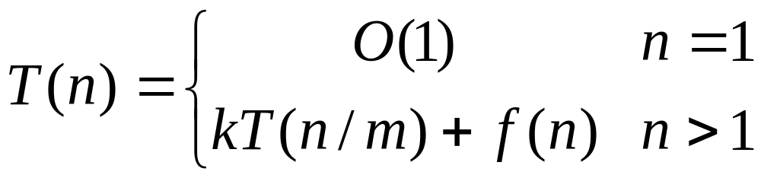
一个分治法将规模为n的问题分成k个规模为n／m的子问题去解。设分解阀值n₀=1，且adhoc解规模为1的问题耗费1个单位时间。再设将原问题分解为k个子问题以及用merge将k个子问题的解合并为原问题的解需用f(n)个单位时间。用T(n)表示该分治法解规模为|P|=n的问题所需的计算时间，则有：
ECNU
Yinping Liu

Slide 10
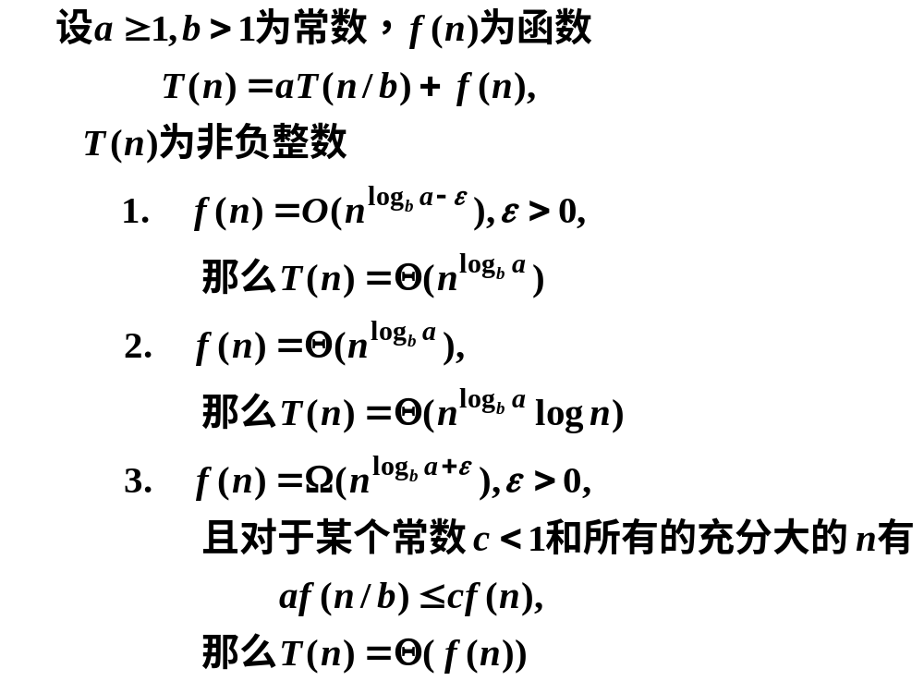
Master 定理:
ECNU
Yinping Liu

Slide 11
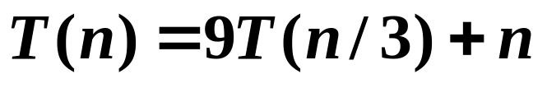
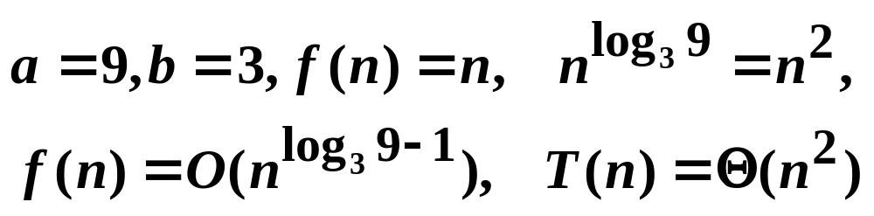
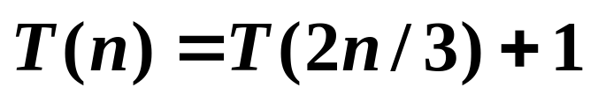
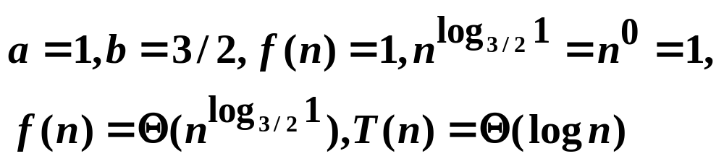
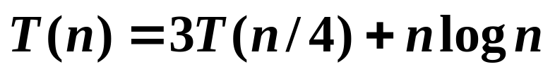
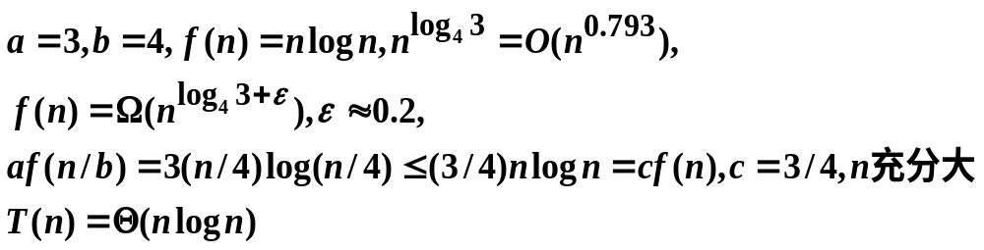
例20
例21
例22
ECNU
Yinping Liu

Slide 12
二分搜索技术
给定已按升序排好序的n个元素a[0:n-1]，现要在这n个元素中找出一特定元素x。
分析：
该问题的规模缩小到一定的程度就可以容易地解决；
该问题可以分解为若干个规模较小的相同问题；
分解出的子问题的解可以合并为原问题的解；
分解出的各个子问题是相互独立的。
ECNU
Yinping Liu

Slide 13
分析：如果n=1即只有一个元素，则只要比较这个元素和 x 就可以确定x是否在表中。因此这个问题满足分治法的第一个适用条件
很显然此问题分解出的子问题相互独立，即在a[i]的前面或后面查找 x 是独立的子问题，因此满足分治法的第四个适用条件。
ECNU
Yinping Liu

Slide 14
比较x和a的中间元素a[mid]，若x=a[mid]，则x在L中的位置就是mid；如果x<a[mid]，由于a是递增排序的，因此假如x在a中的话，x必然排在a[mid]的前面，所以我们只要在a[mid]的前面查找x即可；如果x>a[i]，同理我们只要在a[mid]的后面查找x即可。无论是在前面还是后面查找x，其方法都和在a中查找x一样，只不过是查找的规模缩小了。这就说明了此问题满足分治法的第二个和第三个适用条件。
ECNU
Yinping Liu

Slide 15
据此容易设计出二分搜索算法：
int binarySearch(int a [] , int x, int n) // 在 a[0] ≤ a[1] ≤ ... ≤ a[n-1] 中搜索 x
{ // 找到x时返回其在数组中的位置，否则返回-1
int left = 0; int right = n - 1;
while (left <= right) {
int middle = (left + right)/2;
if (x = = a[middle]) return middle;
if (x > a[middle]) left = middle + 1;
else right = middle - 1;
}
return -1; // 未找到x
}
ECNU
Yinping Liu

Slide 16
算法复杂度分析：
每执行一次算法的while循环， 待搜索数组的大小减少一半。因此，在最坏情况下，while循环被执行了O(logn) 次。循环体内运算需要O(1) 时间，因此整个算法在最坏情况下的计算时间复杂性为O(logn) 。
ECNU
Yinping Liu

Slide 17
例1. 找出伪币
16个硬币，其中1个是伪造的，且伪造硬币相对轻一些；
有一台比较两组硬币重量的仪器；
找出伪造硬币。
  两两比较
  分而治之：将大问题分解为小问题，分而治之
ECNU
Yinping Liu

Slide 18
Feit_money(low, high) // 假定伪币较真币轻
if high-low=1 then
if A[low]<A[high] then return A[low];
else if A[low]>A[high] return A[high];
else
mid=(low+high)/2;
sum1=sum(low, mid);
sum2=sum(mid+1, high);
ECNU
Yinping Liu

Slide 19
if sum1<sum2 then
Feit_money(low, mid);
else
Feit_money(mid+1, high);
end if
end if
return 0;
ECNU
Yinping Liu

Slide 20
例2. 金块问题
有一袋金块，金块有轻有重；
有一台比较重量的仪器；
找出最轻和最重的金块。
  传统：通过n-1次比较得到最重金块，再通过n-2次比较得到最轻的金块
  分而治之：将金块分成两个袋子，分别找出两个袋子中的最轻和最重的金块，比较可得结果。可递归使用分而治之算法 (即二分查找)
ECNU
Yinping Liu

Slide 21
Min_max(low, high)
if high-low=1 then
if A[low]<A[high] then return (A[low],A[high]);
else return (A[high],A[low]);
end if
else
mid=(low+high)/2;
(x₁, y₁)=Min_max(low, mid);
(x₂, y₂)=Min_max(mid+1, high);
x=min(x₁, x₂);
y=max(y₁, y₂);
return (x, y);
end if
ECNU
Yinping Liu

Slide 22
大整数的乘法
请设计一个有效的算法，可以进行两个 n 位大整数的乘
法运算:
小学的方法：O(n²) ✗效率太低
分治法:
X=
a
b
Y=
c
d
ECNU
Yinping Liu

Slide 23
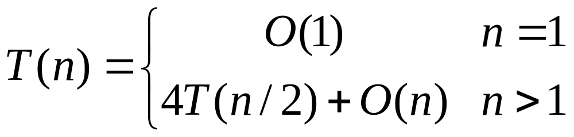
X = a 2^{n/2} + b
Y = c 2^{n/2} + d
XY = ac 2^{n} + (ad+bc) 2^{n/2} + bd
复杂度分析
T(n)=O(n²) ✗没有改进 ☹
ECNU
Yinping Liu

Slide 24

XY = ac 2^{n} + (ad+bc) 2^{n/2} + bd
为了降低时间复杂度，必须减少乘法的次数。
1. XY = ac 2^{n} + ((a-c)(b-d)+ac+bd) 2^{n/2} + bd
2. XY = ac 2^{n} + ((a+c)(b+d)-ac-bd) 2^{n/2} + bd
复杂度分析
T(n)=O(n^{log3}) =O(n^{1.59})✓ 较大的改进 ☺
ECNU
Yinping Liu

Slide 25
mul(x, y, n)
{
if (2<=n && x!=0 && y!=0) {
k=n/2;
p = power(10, k);
b= x % p;
a=x/p;
d=y % p;
c=y/p;
ac=mul(a, c, k);
bd=mul(b, d, k);
mix=mul(a-b, d-c, k);
return (ac*p²+(mix+ac+bd)*p+bd);
}
else if (x==0||y==0) return 0;
else x*y;
}
ECNU
Yinping Liu

Slide 26
例子演示
设X=314l,Y=5327，用上述算法计算XY的计算过程可列表如下，其中带'号的数值是在计算完成AC，BD，和(A-B)(D-C)之后才填入的。
X=3141 A=31 B=41 A-B=-10
Y=5327 C=53 D=27 D-C=-26
AC=(1643)' BD=(1107)'
(A-B)(D-C)=(260)'
XY=(1643)'10⁴+[(1643)'+(260)'+(1107)']10²
+(1107)'
=(16732107)'
ECNU
Yinping Liu

Slide 27
进一步拆分
A=31 A₁=3 B₁=1 A₁-B₁=2
C=53 C₁=5 D₁=3 D₁-C₁=-2
A₁C₁=15 B₁D₁=3 (A₁-B₁)(D₁-C₁)=-4
AC=1500+(15+3-4)10+3=1643
B=41 A₂=4 B₂=1 A₂-B₂=3
D=27 C₂=2 D₂=7 D₂-C₂=5
A₂C₂=8 B₂D₂=7 (A₂-B₂)(D₂-C₂)=15
BD=800+(8+7+15)10+7=1107
|A-B|=10 A₃=1 B₃=0 A₃-B₃=1
|D-C|=26 C₃=2 D₃=6 D₃-C₃=4
A₃C₃=2 B₃D₃=0 (A₃-B₃)(D₃-C₃)=4
(A-B)(D-C)=200+(2+0+4)10+0=260
ECNU
Yinping Liu

Slide 28
细节问题：两个XY的复杂度都是O(n^{log3})，但考虑到a+c,b+d可能得到m+1位的结果，使问题的规模变大，故不选择第2种方案。
小学的方法：O(n²) ✗效率太低
分治法: O(n^{1.59}) ✓较大的改进
更快的方法??
ECNU
Yinping Liu

Slide 29
如果将大整数分成更多段，用更复杂的方式把它们组合起来，将有可能得到更优的算法。
最终的，这个思想导致了快速傅利叶变换(Fast Fourier Transform)的产生。该方法也可以看作是一个复杂的分治算法，对于大整数乘法，它能在O(nlogn)时间内解决。
是否能找到线性时间的算法？？？目前为止还没有结果。
ECNU
Yinping Liu

Slide 30
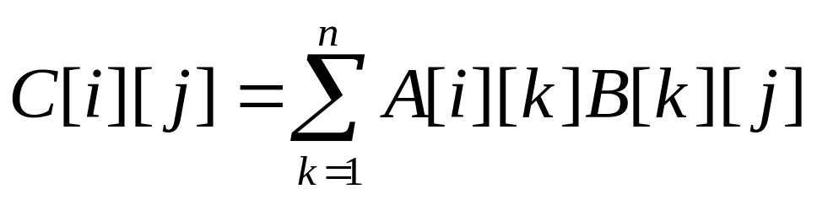
Strassen矩阵乘法
传统方法：O(n³)
A和B的乘积矩阵C中的元素C[i,j]定义为:
若依此定义来计算A和B的乘积矩阵C，则每计算C的一个元素C[i][j]，需要做n次乘法和n-1次加法。因此，算出矩阵C所需的计算时间为O(n³).
ECNU
Yinping Liu

Slide 31
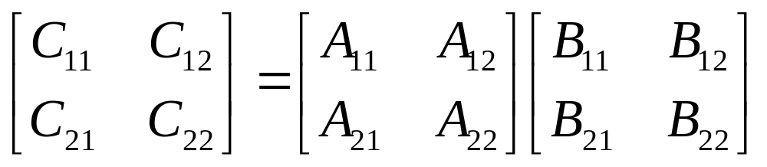
分治法:
使用与上例类似的技术，将矩阵A，B和C中每一矩阵都分块成4个大小相等的子矩阵。由此可将方程C=AB重写为：
由此可得：
ECNU
Yinping Liu

Slide 32
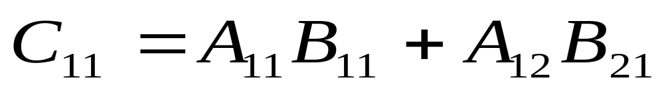

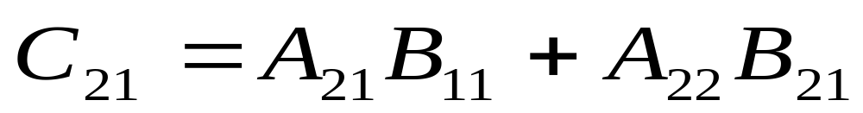


复杂度分析
T(n)=O(n³) ✗没有改进☹
ECNU
Yinping Liu

Slide 33
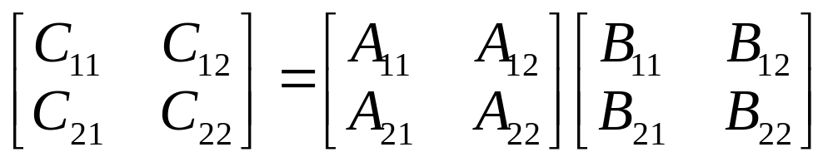


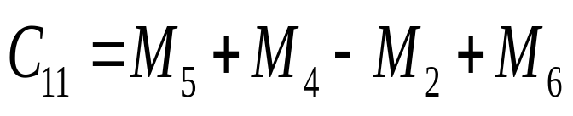
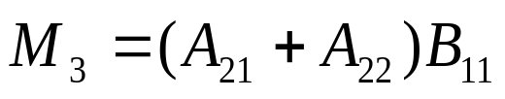
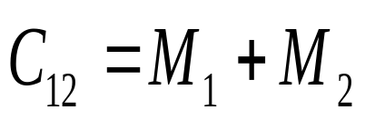

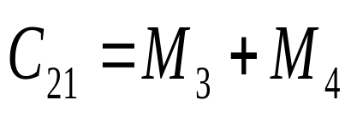
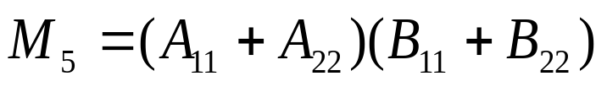
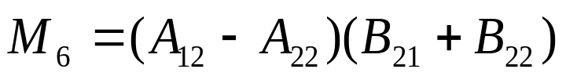

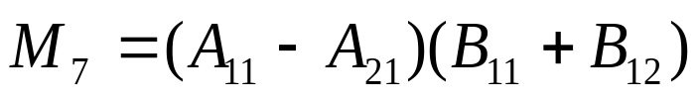
为了降低时间复杂度，必须减少乘法的次数。
ECNU
Yinping Liu

Slide 34
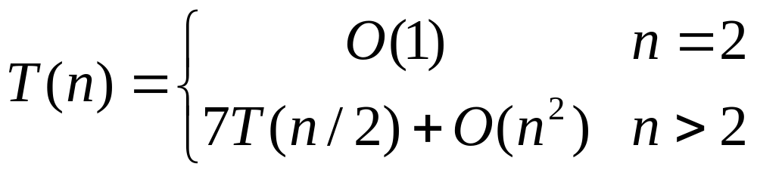
复杂度分析
T(n)=O(n^{log7}) =O(n^{2.81})✓较大的改进☺
传统方法：O(n³)
分治法: O(n^{2.81})
更快的方法??
ECNU
Yinping Liu

Slide 35
Hopcroft和Kerr已经证明(1971)，计算2个２×２矩阵的乘积，7次乘法是必要的。因此，要想进一步改进矩阵乘法的时间复杂性，就不能再基于计算2×2矩阵的7次乘法这样的方法了。或许应当研究３×３或５×５矩阵的更好算法。
在Strassen之后又有许多算法改进了矩阵乘法的计算时间复杂性。目前最好的计算时间上界是 O(n^{2.376})
是否能找到O(n²)的算法？？？目前为止还没有结果。
ECNU
Yinping Liu

Slide 36
最接近点对问题
给定平面上n个点的集合S，找其中的一对点，使得在n个点组成的所有点对中，该点对间的距离最小。
为了使问题易于理解和分析，先来考虑一维的情形。此时，S中的n个点退化为x轴上的n个实数 x₁, x₂, …, x_{n}。最接近点对即为这n个实数中相差最小的2个实数。
ECNU
Yinping Liu

Slide 37

递归地在S1和S2上找出其最接近点对{p1, p2}和{q1, q2}，并设d=min{|p1-p2|,|q1-q2|}，S中的最接近点对或者是{p1, p2}，或者是{q1, q2}，或者是某个{p3, q3}，其中p3∈S1且q3∈S2。
假设我们用x轴上某个点m将S划分为2个子集S1和S2 ，基于平衡子问题的思想，用S中各点坐标的中位数来作分割点。
能否在线性时间内找到p3, q3？
ECNU
Yinping Liu

Slide 38
如果S的最接近点对是{p3,q3}，即|p3-q3|<d，则p3和q3两者与m的距离不超过d，即p3∈(m-d,m]，q3∈(m,m+d]。
由于在S1中，每个长度为d的半闭区间至多包含一个点（否则必有两点距离小于d），并且m是S1和S2的分割点，因此(m-d,m]中至多包含S中的一个点。由图可以看出，如果(m-d,m]中有S中的点，则此点就是S1中最大点。
因此，我们用线性时间就能找到区间(m-d,m]和(m,m+d]中所有点，即p3和q3。从而我们用线性时间就可以将S1的解和S2的解合并成为S的解。
ECNU
Yinping Liu

Slide 39
最接近点对问题
下面来考虑二维的情形。
选取一垂直线l:x=m来作为分割直线。其中m为S中各点x坐标的中位数。由此将S分割为S1和S2。
递归地在S1和S2上找出其最小距离d1和d2，并设d=min{d1,d2}，S中的点对最小距离或者是d，或者是某个distance(p,q)，其中 p∈P1 且 q∈P2。
能否在线性时间内找到p, q ？
ECNU
Yinping Liu

Slide 40

ECNU
Yinping Liu

Slide 41
考虑P1中任意一点p，它若与P2中的点q构成最接近点对的候选者，则必有distance(p，q)＜d。满足这个条件的P2中的点一定落在一个d×2d的矩形R中
由d的意义可知，P2中任何2个S中的点的距离都不小于d。由此可以推出矩形R中最多只有6个S中的点。
因此，在分治法的合并步骤中最多只需要检查6×n/2=3n个候选者.
ECNU
Yinping Liu

Slide 42


ECNU
Yinping Liu

Slide 43
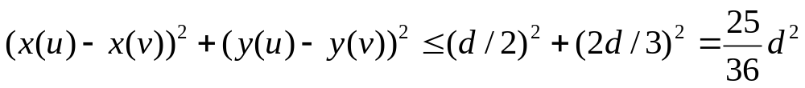
证明:将矩形R的长为2d的边3等分，将它的宽为d的边2等分，由此导出6个(d/2)×(2d/3)的矩形。若矩形R中有多于6个S中的点，则由鸽舍原理易知至少有一个(d/2)×(2d/3)的小矩形中有2个以上S中的点。设u，v是位于同一小矩形中的2个点，则
distance(u,v)<d。这与d的意义相矛盾。
ECNU
Yinping Liu

Slide 44
为了确切地知道要检查哪6个点，可以将p和P2中所有S2的点投影到垂直线l上。由于能与p点一起构成最接近点对候选者的S2中点一定在矩形R中，所以它们在直线l上的投影点距p在l上投影点的距离小于d。由上面的分析可知，这种投影点最多只有6个。
因此，若将P1和P2中所有S中点按其y坐标排好序，则对P1中所有点，对排好序的点列作一次扫描，就可以找出所有最接近点对的候选者。对P1中每一点最多只要检查P2中排好序的相继6个点。
ECNU
Yinping Liu

Slide 45
double cpair2(S)
{
n=|S|;
if (n < 2) return;
1. m=S中各点x坐标的中位数;
构造S1和S2；
//S1={p∈S|x(p)<=m},
S2={p∈S|x(p)>m}
2. d1=cpair2(S1);
d2=cpair2(S2);
3. dm=min(d1,d2);
ECNU
Yinping Liu

Slide 46
4. 设P1是S1中距垂直分割线l的距离在dm之内的所有点组成的集合；
P2是S2中距分割线l的距离在dm之内所有点组成的集合；
将P1和P2中点依其y坐标值排序；
并设X和Y是相应的已排好序的点列；
5. 通过扫描X以及对于X中每个点检查Y中与其距离在dm之内的所有点(最多6个) ；
当X中的扫描指针逐次向上移动时，Y中的扫描指针可在宽为2dm的区间内移动；
ECNU
Yinping Liu

Slide 47

设dl是按这种扫描方式找到的点对间的最小距离；
6. d=min(dm,dl);
return d;
}
复杂度分析
T(n)=O(nlogn)
ECNU
Yinping Liu

Slide 48
课后作业
1. 给出在一个整数数组A[1..n]中求出所有元素和的分治算法，此算法应当把输入元素近似地划分成两半开始。算法所需的工作空间是多少？
2．设A[1..n] 是一个由n 个整数组成的数组， x 是一个整数，给出一个分治算法，要求找出 x 在数组 A 中的频度，即 x 在A 中出现的次数。你的算法的时间复杂性是什么？
3．给出一个分治算法，在一个具有 n 个数的数组中找出第二个最大元素。给出你的算法的时间复杂性。
ECNU
Yinping Liu

